Slide 1
PROCESSOS DE SEPARAÇÃO DE MISTURAS

Slide 2
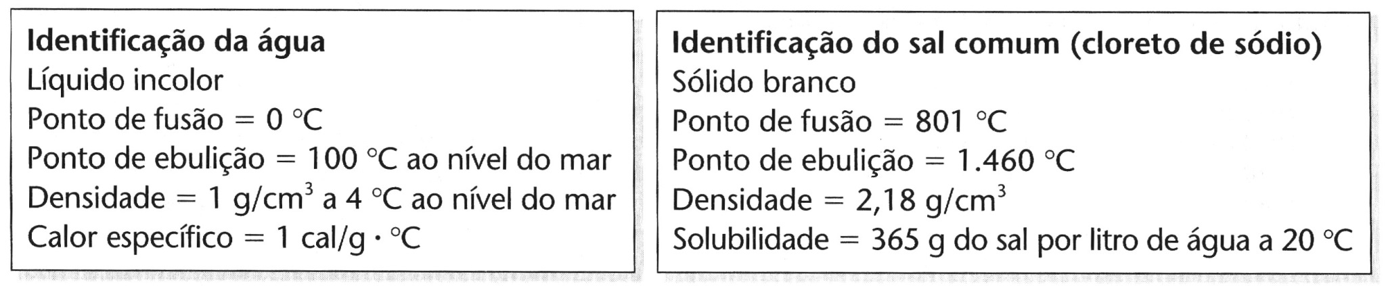
SUBSTÂNCIA PURA
Substância pura (ou simplesmente substância, ou ainda, espécie química) é um material único, isento de outros materiais e que apresenta constantes físicas bem definidas.
As constantes físicas são utilizadas como critérios das substâncias químicas.

Slide 3
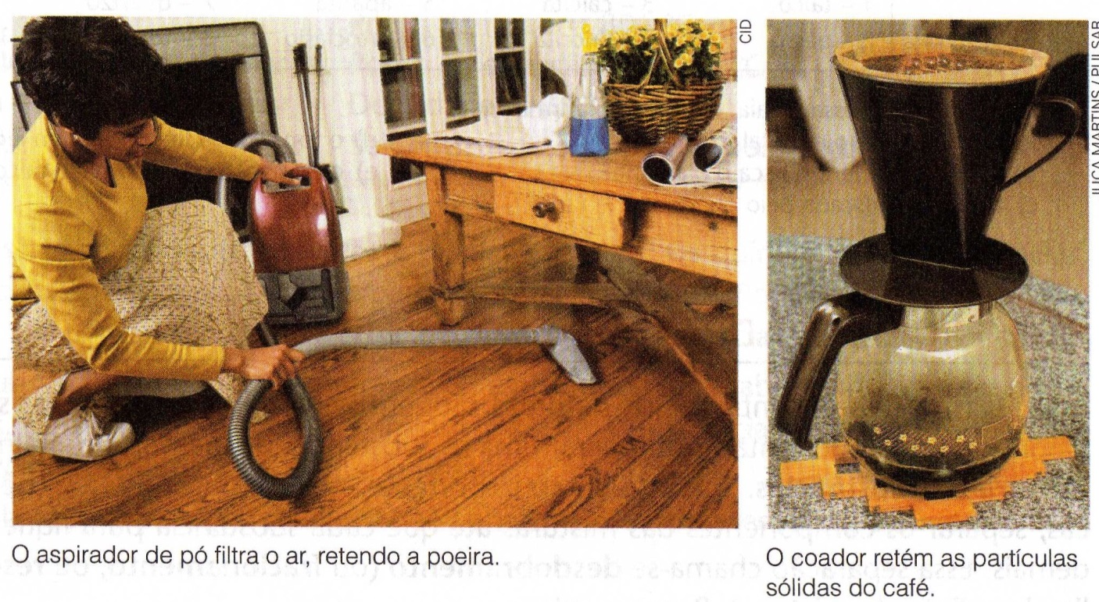
FILTRAÇÃO
É um processo mecânico que serve para desdobrar (separar constituintes de misturas) misturas heterogêneas de um sólido disperso em um líquido ou em um gás.

Slide 4
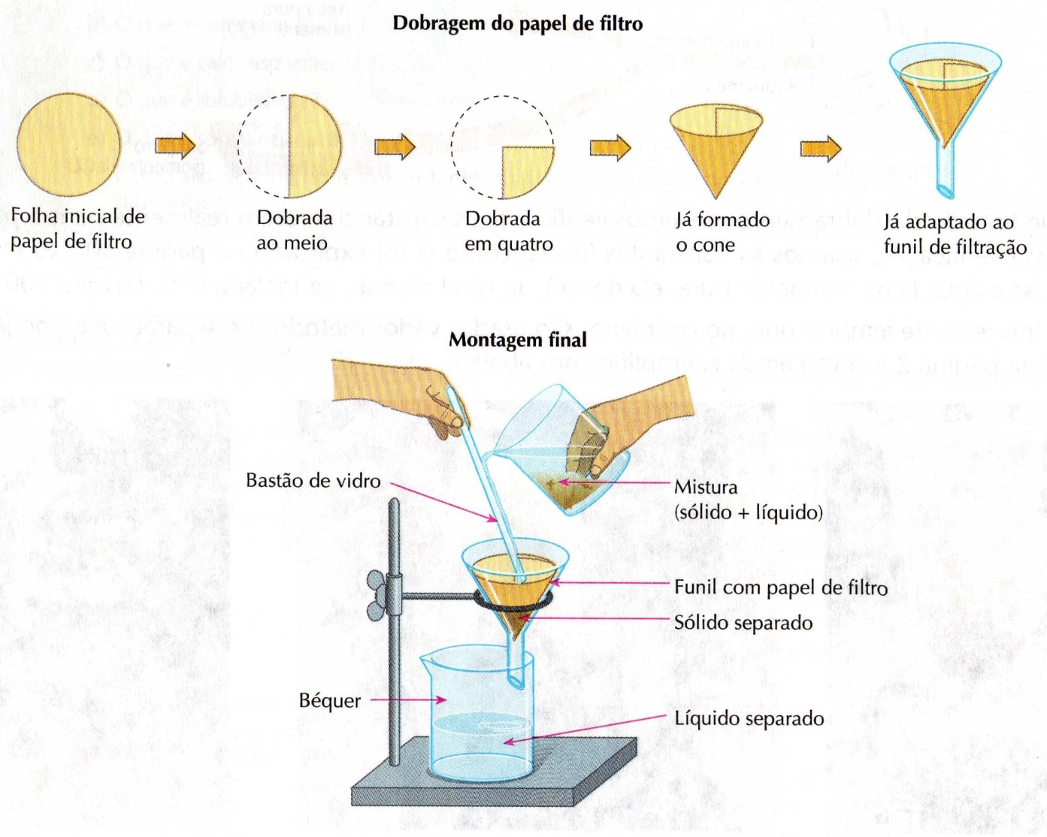
FILTRAÇÃO
Em Laboratório

Slide 5
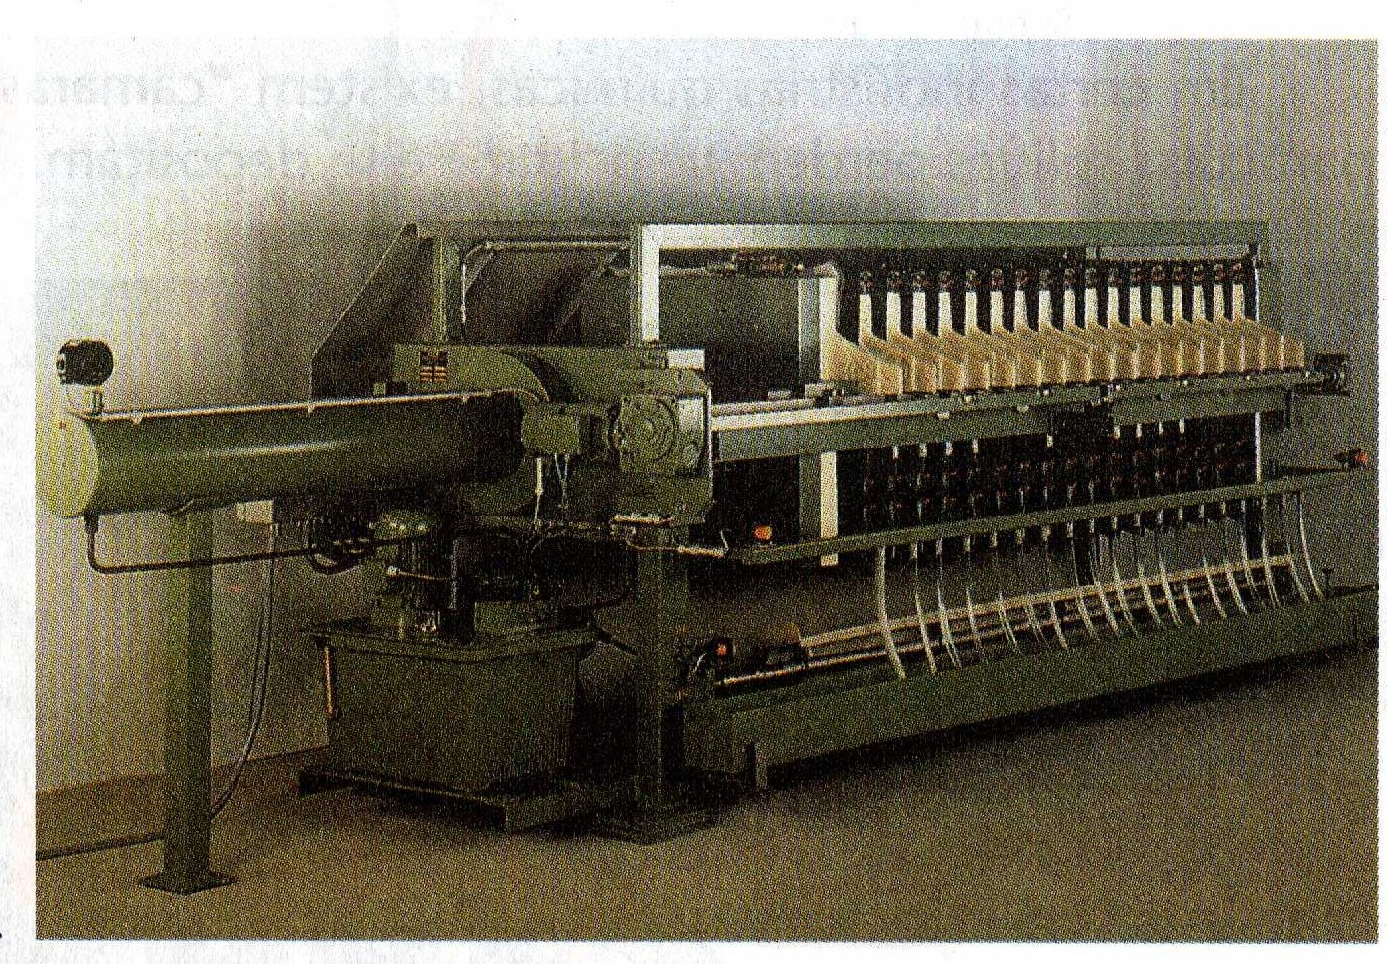
FILTRAÇÃO
Industrial
Filtro-prensa

Slide 6
DECANTAÇÃO
Processo mecânico que serve para desdobrar misturas heterogêneas de um sólido num líquido ou de dois líquidos imiscíveis entre si.

Slide 7
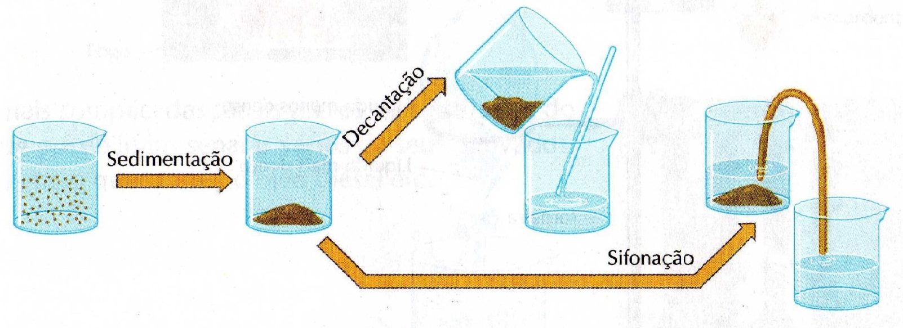
DECANTAÇÃO
A areia que está em suspensão na água vai se depositando no fundo do recipiente (processo chamado sedimentação); no final, a água pode ser separada ou por inclinação do recipiente (processo de decantação) ou por aspiração com auxílio de um sifão Processo de sifonação).

Slide 8
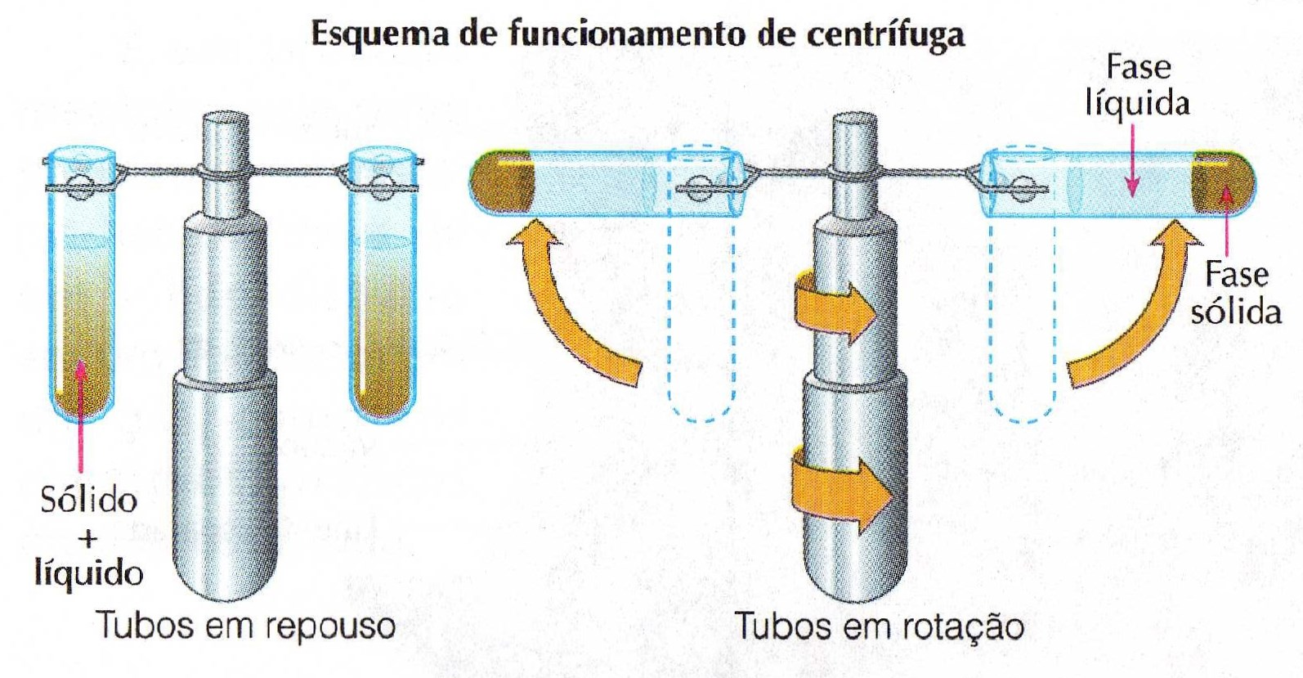
DECANTAÇÃO
CENTRIFUGAÇÃO
Processo acelerado de sedimentação.

Slide 9
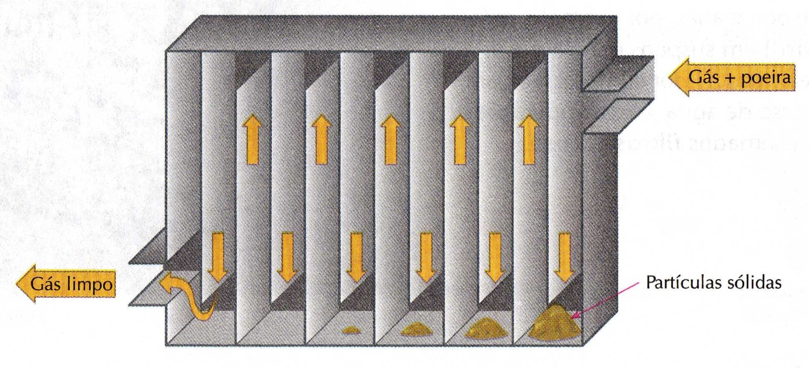
DECANTAÇÃO
CÂMARAS DE POEIRA (na indústria)

Slide 10
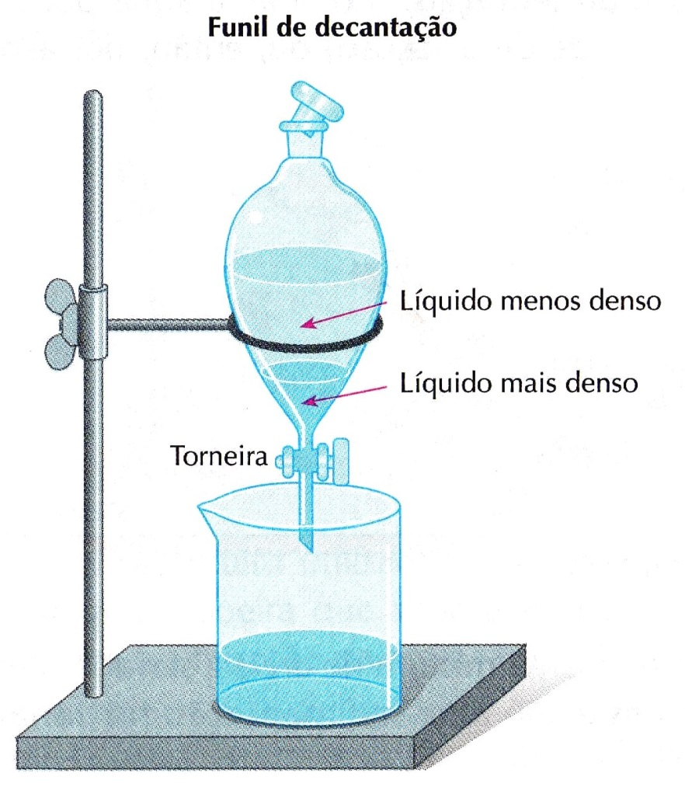
DECANTAÇÃO
FUNIS DE SEPARAÇÃO OU DE DECANTAÇÃO (Laboratório)

Slide 11
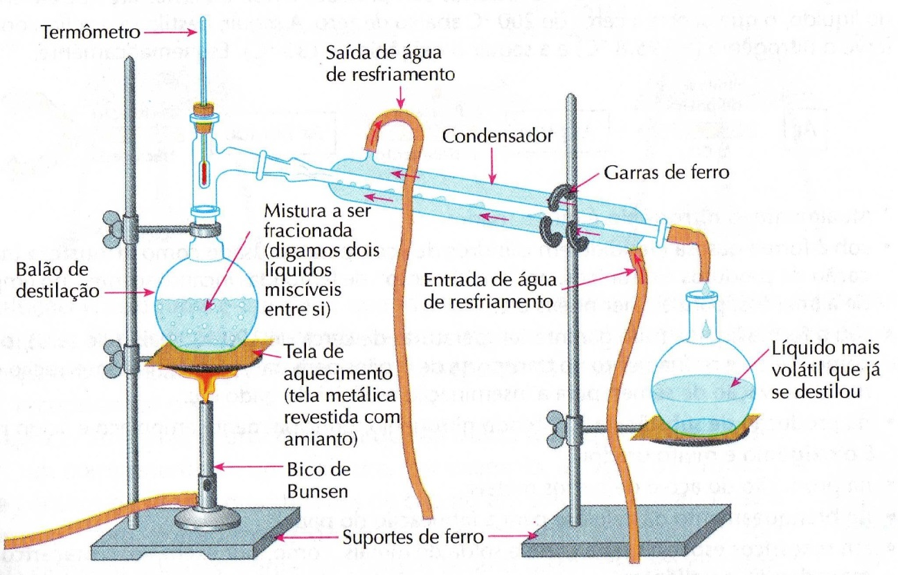
DESTILAÇÃO
Processo físico que serve para desdobrar as misturas homogêneas, como a solução de sólido em líquidos (destilação simples) ou a solução de dois ou mais líquidos (destilação fracionada).

Slide 12
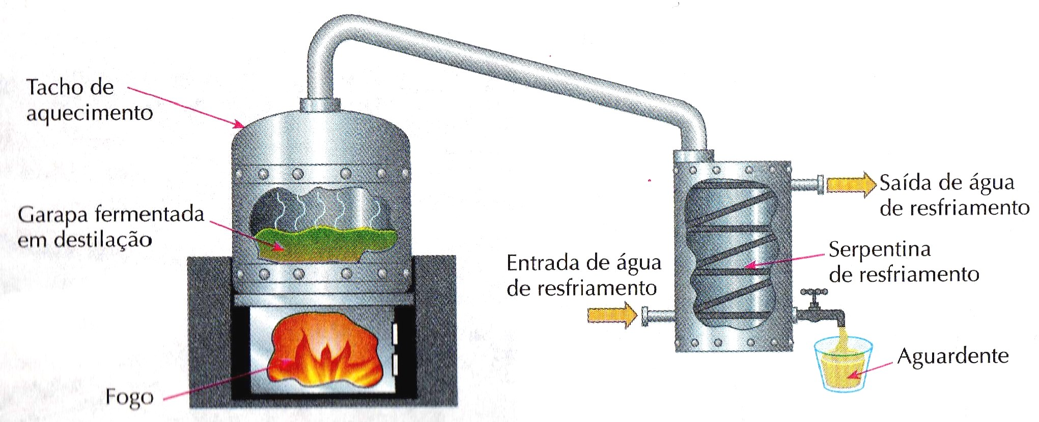
DESTILAÇÃO
ALAMBIQUE

Slide 13
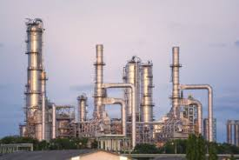
DESTILAÇÃO
TORRE DE DESTILAÇÃO DE PETRÓLEO

Slide 14
CRISTALIZAÇÃO
Processo físico que serve para separar e purificar sólidos.
Em uma salina: a água do mar evapora lentamente fazendo com que o sal precipite.

